Slide 1
Tretji predmet
Risanje v pravokotni projekciji

Slide 2
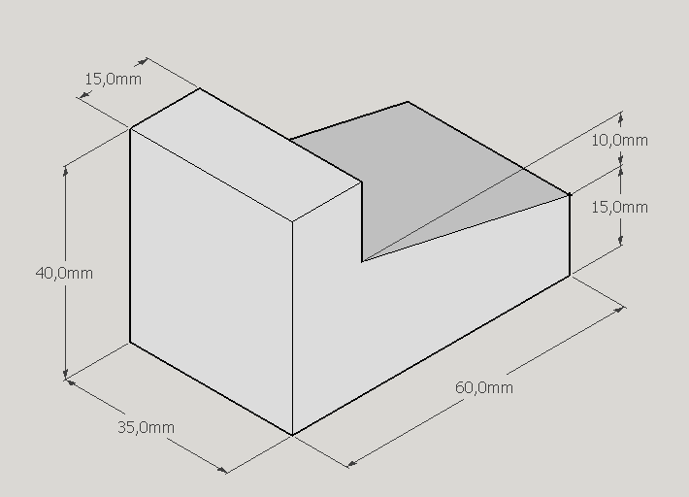
1. Skiciraj telo, označi poglede, pobarvaj ploskve.
?
?
?

Slide 3
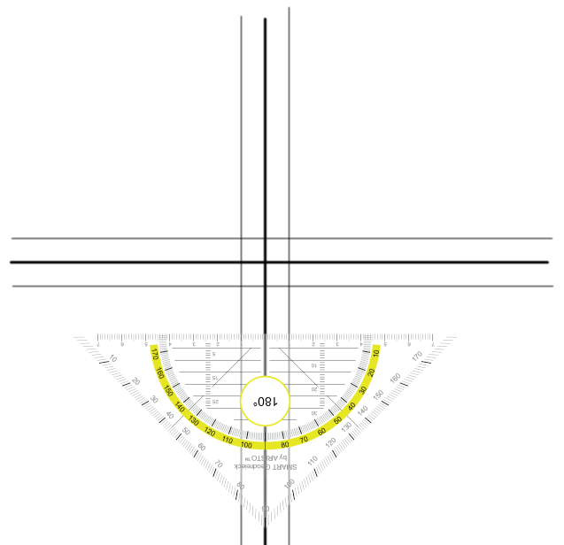
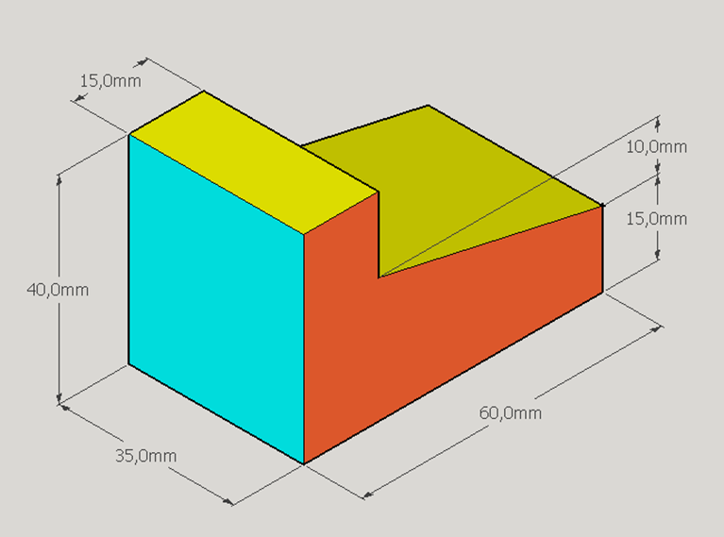
2. Predvidi dovolj prostora za risanje posameznega pogleda in nariši premice
(2B in HB svinčnik).

Slide 4
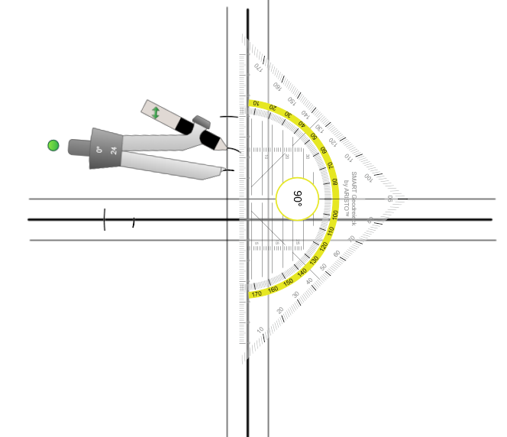

3. Odmeri vse dolžine in višine v narisu
N
SR
T

Slide 5
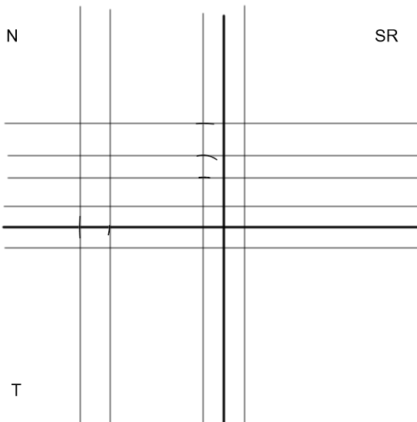
4. Nariši pravokotnice skozi točke (HB svinčnik)

Slide 6
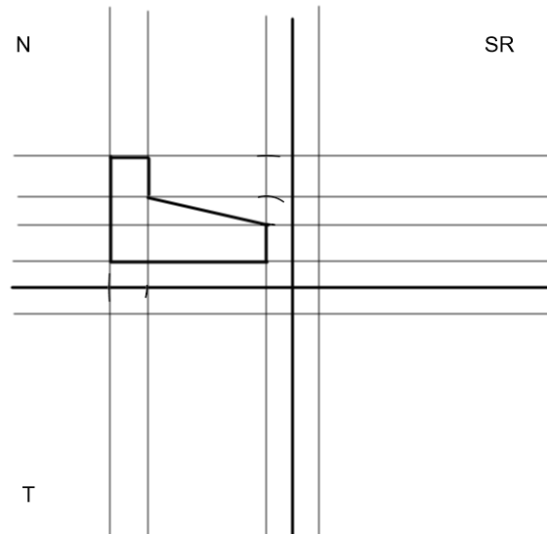
5. Vidne robove prevleci z 2B svinčnikom.

Slide 7
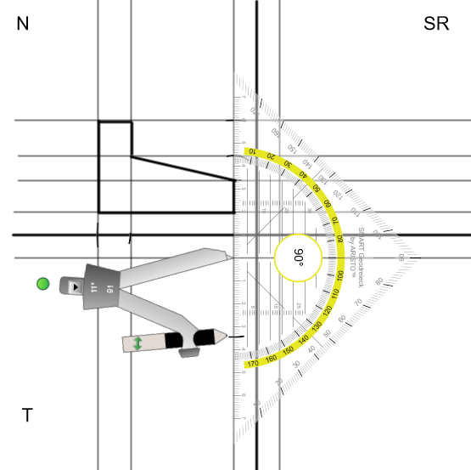
6. Dokončaj tloris. Potrebuješ še širino predmeta.

Slide 8
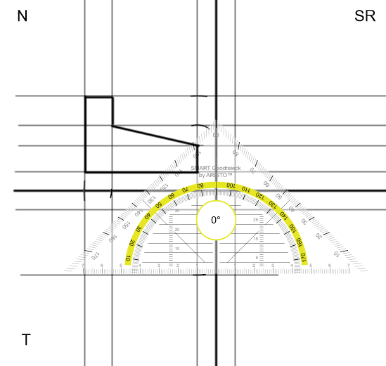

Slide 9
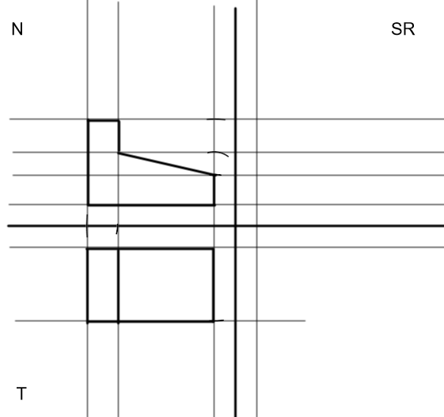
7. Vidne robove prevleci z 2B svinčnikom.

Slide 10
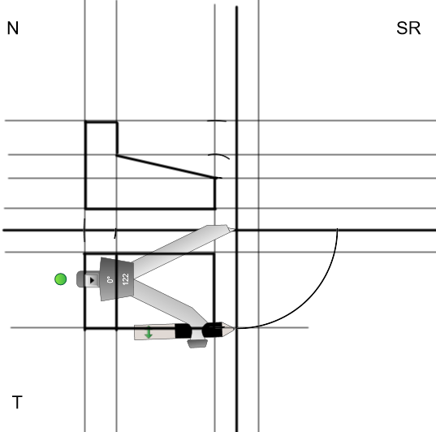
8. Dokončaj še stranski ris. Širino prenesi s šestilom (pazi, kam zapičiš šestilo!).

Slide 11
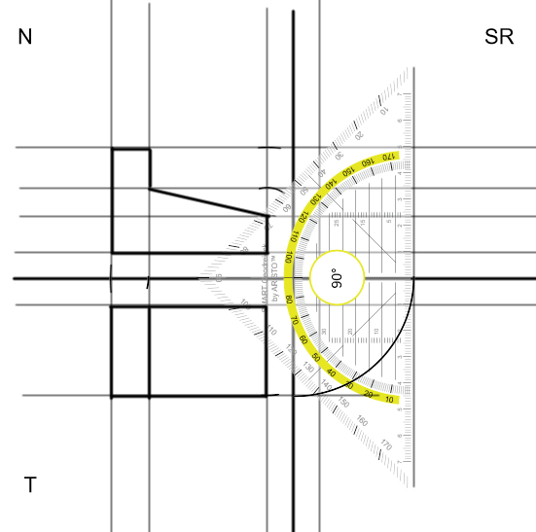

Slide 12
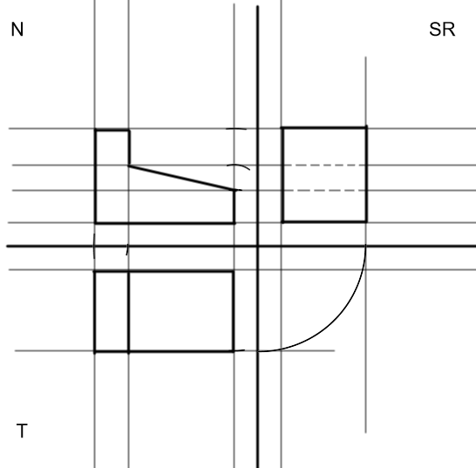
9. Vidne robove prevleci z 2B svinčnikom, nevidne robove nariši črtkane.

Slide 13
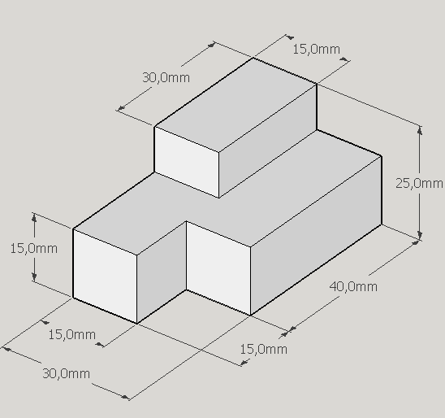
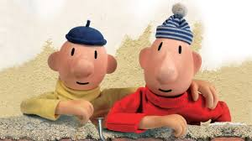
10. Poskusi samostojno streti še ta oreh:

Slide 14
